Slide 1
Replikation og mitose
1.m

Slide 2
Mål i timen:
I skal kunne forklare replikationen (hvordan man fordobler DNA i cellen).
I skal kunne forklare mitosen – det er en celledeling, hvor den eukaryote celle bliver til to eukaryote celler.

Slide 3
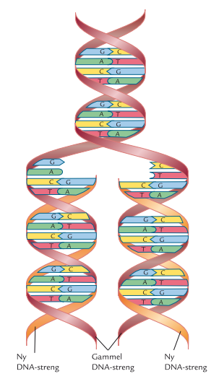
Fordobling af DNA – replikation.

Slide 4
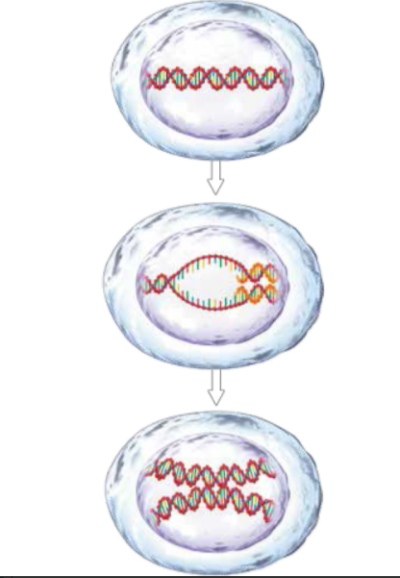
Replikation
En proces, som sker i cellekerne. DNA-et fordobles.
Replikationen sker, når cellen skal dele sige.

Slide 5
Replikationen
Den sker fra 5´enden af DNAet mod 3´enden af DNAet.
Den sker ved hjælp af enzymer (hjælpemolekyler). (DNA-polymerase 1 og 3, DNA-ligase og DNA-primase (en primer)).
DNA-polymerase 1 og laver en komplimentær DNA-streng. DNA-ligase virker som lim – klistrer DNA-ende sammen.
En primer er et lille stykke DNA – som Polymeraserne skal starte ud fra.
Replikationen sker forskelligt på de to DNA-strenge.

Slide 6
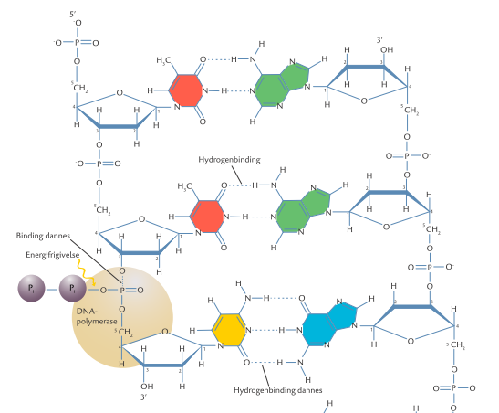
DNA-strengen – 5´ og 3´enderne.

Slide 7
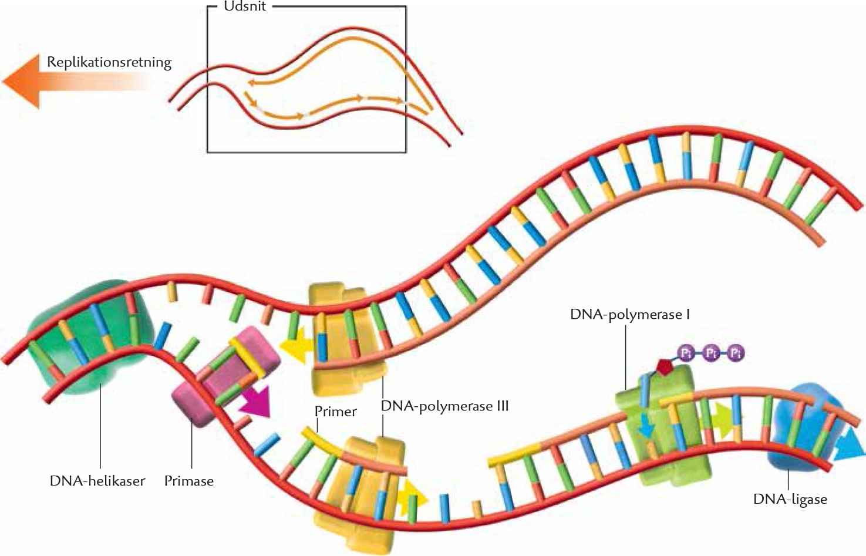

Slide 8
Mitosen
Fordobling af DNA
En fordobling af kromosomer
De 4 deling faser – profase, metafase, anafase, telofase
Andre vigtige begreber:
Centromer, Centrioler, tentråde, kromosomer, kromatider,

Slide 9
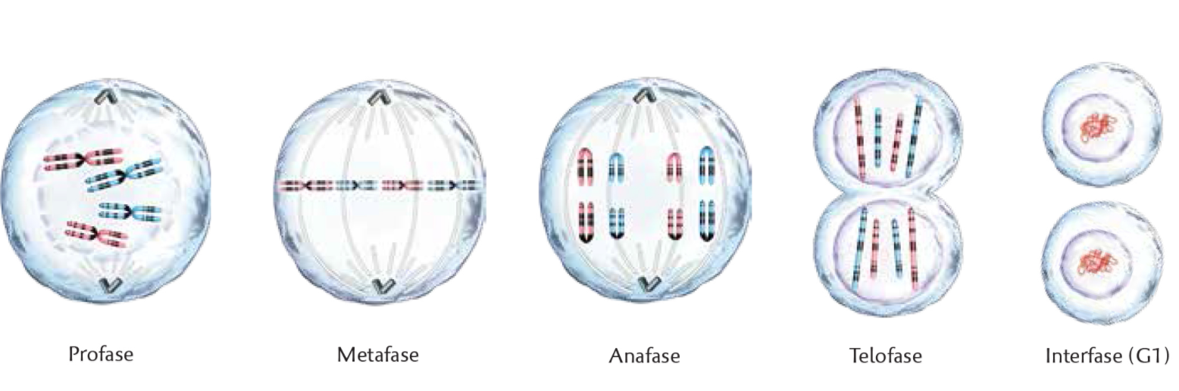

Slide 10
Kromosom og kromatider
Et kromosom er ”en streg”.
Et fordoblet kromosom (fordoblet DNA) – er ”to streger/et kryds”.
Under mitosen (og meiosen), hvor kromosomerne fordobles – så kalder man det – at et kromosom (fordoblet DNA) består af to kromatider.
(bemærk – så kaldes en streg et kromatid).

Slide 11
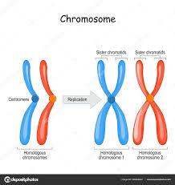
Kromosom - kromatid

Slide 12
Mål i timen:
I skal kunne forklare replikationen (hvordan man fordobler DNA i cellen).
I skal kunne forklare mitosen – det er en celledeling, hvor den eukaryote celle bliver til to eukaryote celler.
Produkt: TO GENETISK ENS CELLER.
Mitosen: Den sker gennem hele livet – eksempler: hår vokser, negle vokser, vi laver nye tarmceller hele tiden,

